Slide 1
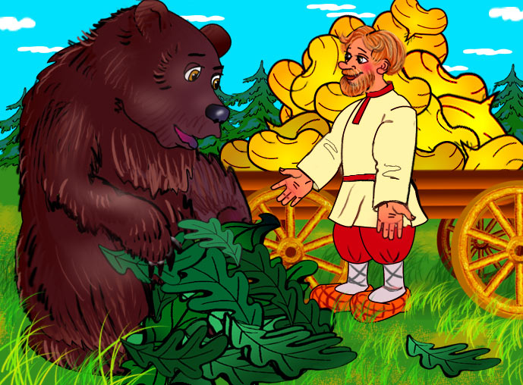

Вершки и корешки

Slide 2
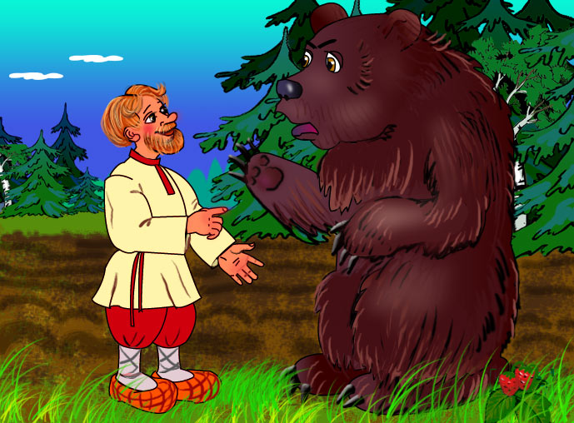
Поехал мужик в лес репу сеять. Распахал землю, тут к нему медведь подходит и говорит:
— Ты зачем в моём лесу репу сеешь? Я тебя за это съем!

Slide 3
— Не ешь меня, - говорит мужик, - я с тобой поделюсь: тебе все вершки, а мне - корешки. Согласился медведь. Пришла осень, приехал мужик за репой, отдал медведю вершки, погрузил на телегу корешки и собрался на базар репу продавать.

Slide 4
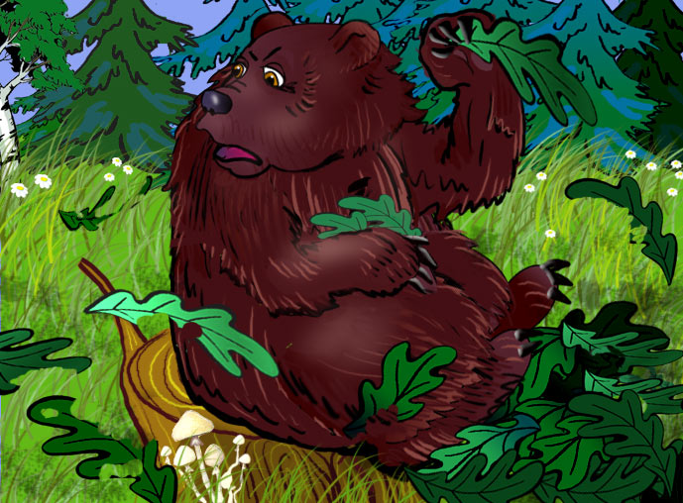
А медведь и говорит:
— Дай твои корешки попробовать.
Попробовал и как зарычит:
— Обманул ты меня, мужик, твои корешки сладкие, в следующий раз я их себе возьму, а тебе вершки достанутся.

Slide 5
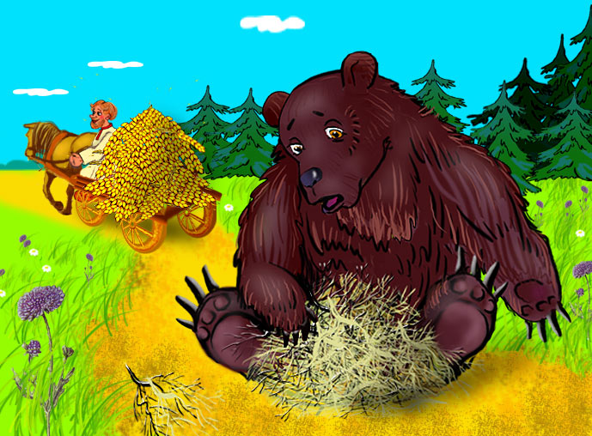
Согласился мужик, да посеял на следующий год пшеницу. Приехал собирать, а медведь его уже ждёт. Отдал мужик корешки, а сам поехал хлеб молотить. Грызёт медведь корешки - невкусно. Понял он, что опять мужик его обманул, и запретил ему в лесу сеять. С тех пор мужик в поле сеет, а медведь мёд да малину собирает.

Slide 6
КОНЕЦ

